Slide 1
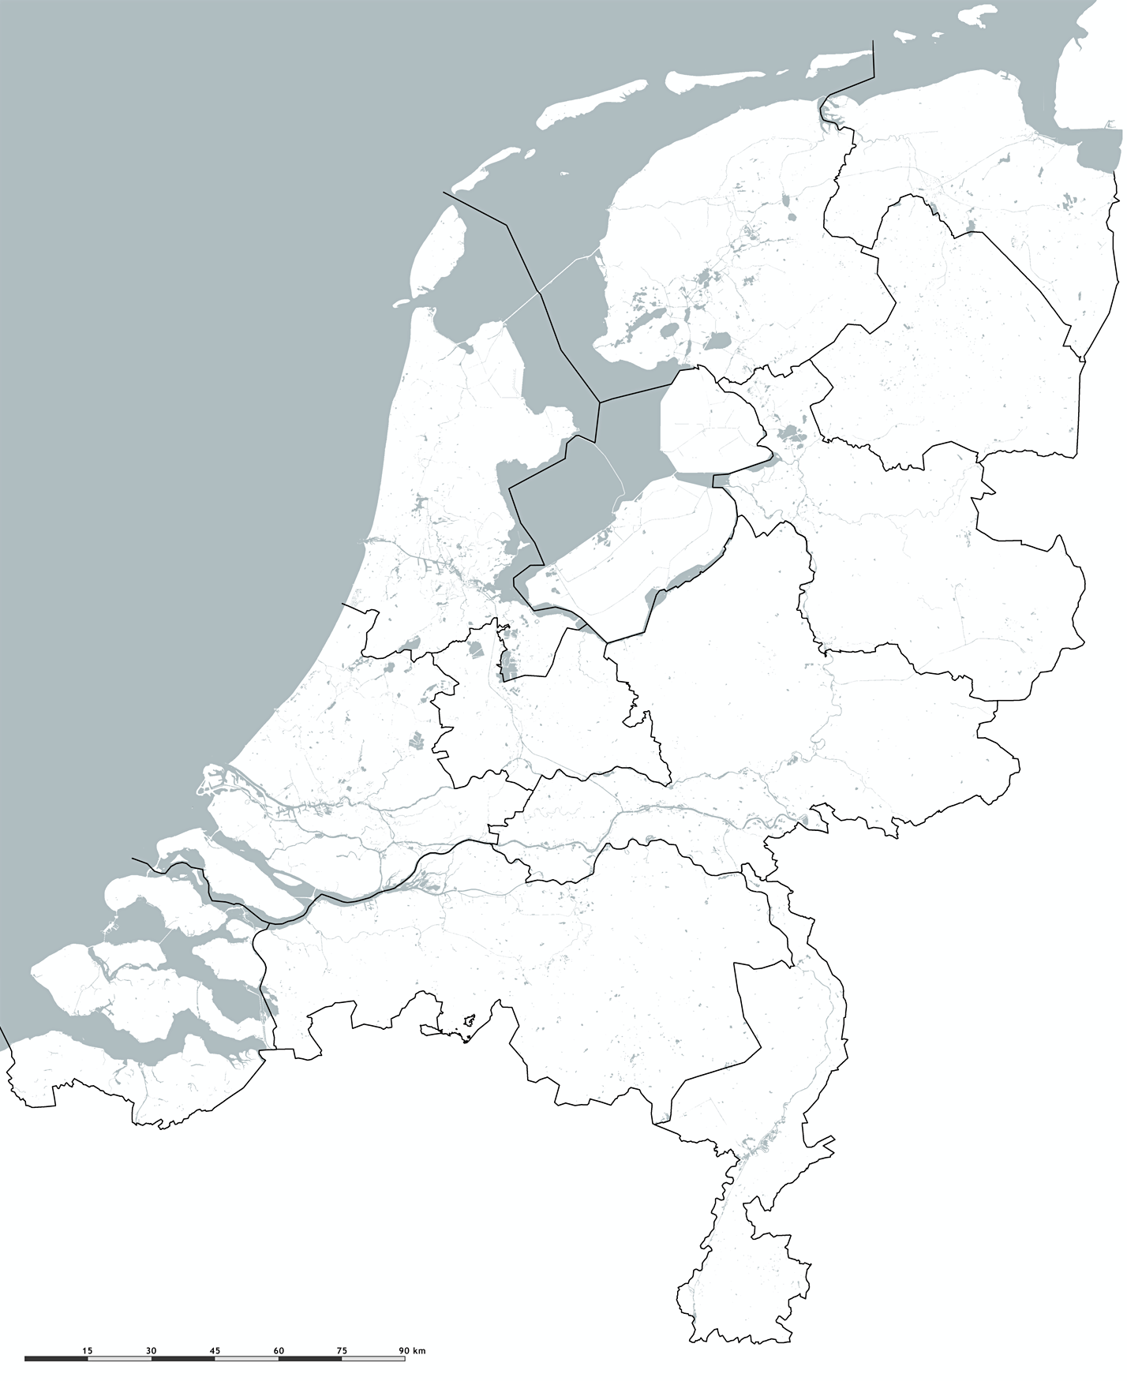
Comsafe Beveiliging
Van der Graaf Beveiliging
LanckerWolters Beveiliging
DG Beveiliging
Klik Security
Koppelaar Beveiliging
Hadi Beveiliging
Schaafstra Techniek
Alarm Wesa
Enwij Beveiliging
Van de Pavert Beveiliging
Wesotronic Beveiliging
Cocon Beveiliging
AAB Beveiligingen
v.d. Vleuten Beveiliging
Spie van de Meerakker
Colijn Beveiliging
Lejeune Multi Electra

